Slide 1
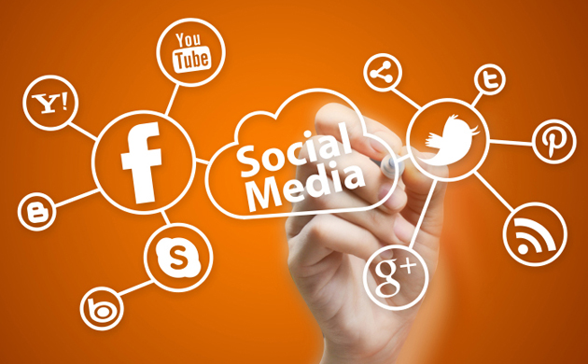
Ο Ρόλος Των Σελίδων Κοινωνικής Δικτύωσης Στη Ζωή Μας
Ερευνητική Εργασία – Project, Ά τετράμηνο, Σχ. Έτος 2015 -2016
Μία εργασία των μαθητών:
Βάλλα Χρίστιαν
Βιολέντη Σταματίνας
Γραμματικού Μάρκου
Γιαννάκη Αγγελικής
Γρύλλη Γιάννη
Καμίτσης Θωμάς
Κουτούζου Ουρανίας
Νάζου Κατερίνας
Πούλου Μαρκέλλας
Σιφουνιού Λουκά
Η εργασία έγινε υπό την επίβλεψη της καθηγήτριας:
Νικολιδάκη Στέλλας

Slide 2
Στόχοι της ερευνητικής εργασίας
Με αυτή την εργασία προσπαθήσαμε να σκιαγραφήσουμε τον χαρακτήρα των Μέσων Κοινωνικής Δικτύωσης (Μ.Κ.Δ) και να αναφερθούμε στις δυνατότητες που μας παρέχουν αλλά και στους κινδύνους που πολλές φορές κρύβουν.
Συζήτηση θέματος – ανταλλαγή απόψεων
Διάκριση θέματος σε υποενότητες
Χωρισμός τμήματος σε 3 υπο-ομάδες
Επεξεργασία υλικού και σύνταξη γραπτής εργασίας
Διερεύνηση ενοτήτων από τις ομάδες και συγκέντρωση υλικού
Σύνταξη ερωτηματολογίου και διεξαγωγή δημοσκόπησης
Συμπεράσματα

Slide 3
Ορισμός των ΜΚΔ
Ο όρος μέσα κοινωνικής δικτύωσης (ή αλλιώς social media όπως απαντώνται) αναφέρεται στα μέσα αλληλεπίδρασης ομάδων ανθρώπων μέσω διαδικτυακών κοινοτήτων.
Τα social media εμφανίζονται σε διάφορες μορφές όπως πχ. ιστολόγια, ιστοσελίδες (π.χ facebook, φόρουμς κλπ).
Προσφέρουν τη δυνατότητα στους χρήστες τους να παρουσιάσουν τον εαυτό τους και τους επιτρέπουν είτε να ενταχθούν / συμμετέχουν σε ήδη υπάρχοντα κοινωνικά δίκτυα είτε να δημιουργήσουν δικά τους.

Slide 4
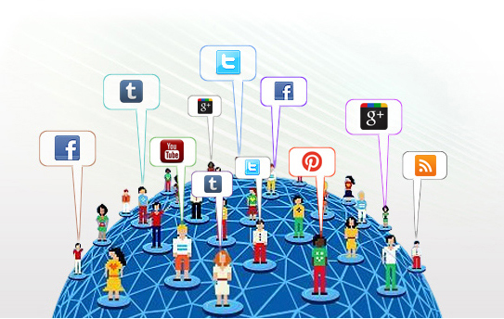
Βασικά χαρακτηριστικά ΜΚΔ
Συμμετοχή
Διαφάνεια
Συνομιλία
Κοινότητα
Συνεκτικότητα

Slide 5
Ιστορική εξέλιξη των ΜΚΔ

Slide 6
Δημοφιλή ΜΚΔ στην Ελλάδα
Οι πιο συνηθισμένες ενέργειες του Έλληνα χρήστη στο YouTube (και μάλιστα σε συχνότητα “συχνά έως καθημερινά”) είναι να ακούει τραγούδια (87%) και να αναζητά βίντεο σχετικά με την επικαιρότητα (36%).
Οι ιστοσελίδες με reviews δείχνουν μια ιδιαίτερη δυναμική, καθώς, σύμφωνα με την έρευνα, το 52% δηλώνει ότι επηρεάζεται από τις κριτικές των προϊόντων, που διαβάζει.

Slide 7
Δυνατότητες που μας δίνουν τα ΜΚΔ
Τα ΜΚΔ επιτρέπουν:
τη δημιουργία δεσμών μεταξύ μεγάλου αριθμού ατόμων καθώς και ατόμων που βρίσκονται σε μεγάλη γεωγραφική απόσταση το ένα από το άλλο,
τη δυνατότητα επιλογής ανάμεσα σε μεγάλο πλήθους κοινωνικών ομάδων, καθώς και την αναζήτηση της ομάδας που εκφράζει το άτομο με τον καλύτερο (κατά το άτομο αυτό) δυνατό τρόπο,
τη δυνατότητα επαφής με πολλούς διαφορετικούς πολιτισμούς,
τη δυνατότητα διεύρυνσης των γνώσεων και των πνευματικών οριζόντων του ατόμου,

Slide 8
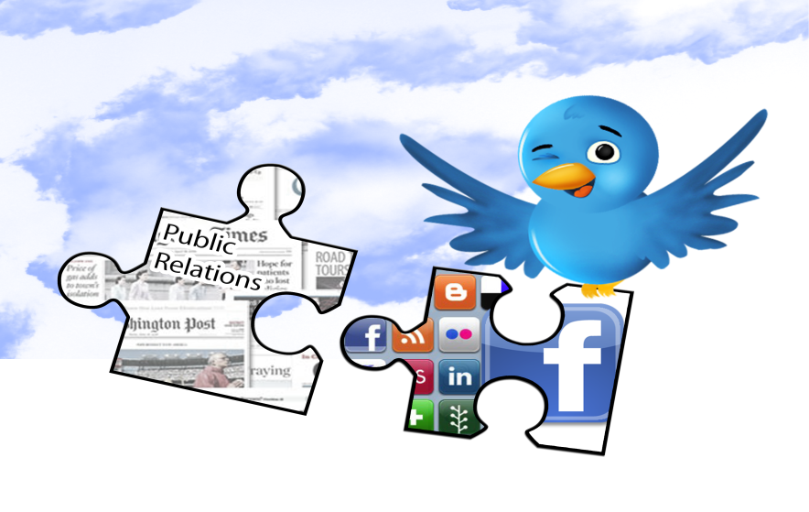
Δυνατότητες που μας δίνουν τα ΜΚΔ
Τα ΜΚΔ επιτρέπουν:
τη δυνατότητα αναζήτησης και ανεύρεσης περιεχομένου (φωτογραφιών, βίντεο κλπ) στο οποίο οι χρήστες δε θα μπορούσαν να έχουν πρόσβαση με διαφορετικό τρόπο,
τη δυνατότητα άμεσης και από πρώτο χέρι ενημέρωσης για οτιδήποτε συμβαίνει στον κόσμο, και
τη δυνατότητα εύκολης πρόσβασης σε ψυχαγωγικό περιεχόμενο, από το σπίτι, μέσω π.χ. της παρακολούθησης βίντεο κλιπ και μέσω της ενασχόλησης με εφαρμογές ψυχαγωγικού χαρακτήρα όπως τα παιχνίδια.

Slide 9
Αρνητικές επιπτώσεις της χρήσης των ΜΚΔ
Απώλεια ελέγχου προσωπικών στοιχείων. Η εταιρεία πάροχος (π.χ facebook) έχει δικαίωμα χρήσης όλων αυτών των πληροφοριών και διατήρησής τους στο διηνεκές.
Αυθαίρετη κατασκευή από τρίτους λογαριασμών για γνωστά δημόσια πρόσωπα, με σκοπό την παραπλάνηση.
Η κλοπή γνήσιας διαδικτυακής ταυτότητας, προσωπικών δεδομένων και γενικά η απειλή της ασφάλειας των προσωπικών δεδομένων των χρηστών τους, από κακοπροαίρετους χάκερς και χρήση τους για διάπραξη παρενοχλήσεων και άλλων έννομων πράξεων.
Η έκθεση σε πολύ μεγαλύτερο αριθμό κινδύνων κοινωνικού χαρακτήρα (σεξουαλική παρενόχληση, εξύβριση, διαδικτυακό bullying) χωρίς τη δυνατότητα προστασίας ή αντιμετώπισης τέτοιων ενεργειών,

Slide 10
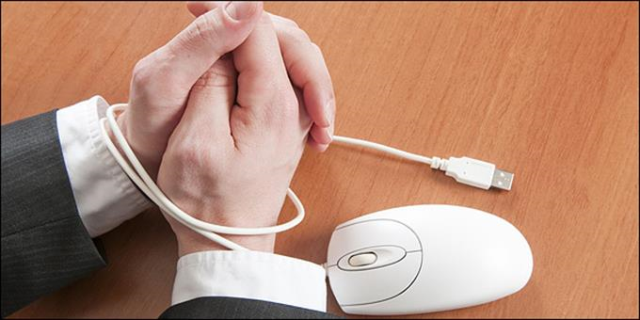
Αρνητικές επιπτώσεις της χρήσης των ΜΚΔ
Η εύκολη μετάδοση και επαφή με ηλεκτρονικό περιεχόμενο που δεν είναι ασφαλές για τους χρήστες του (κακόβουλο λογισμικό, υλικό με θέμα τη βία, ρατσιστικό περιεχόμενο κ.ά.), και
Ο βομβαρδισμός με διαφημιστικά μηνύματα από τις σελίδες του ιστότοπου.
Η εξάρτηση από τον ηλεκτρονικό υπολογιστή και το διαδίκτυο με αποτέλεσμα την κοινωνική απομόνωση του ατόμου (ενώ παράλληλα αυξάνονται οι πιθανότητες το άτομο να εκδηλώσει κατάθλιψη, απομόνωση, εσωστρέφεια, κοινωνική φοβία, διαταραχή ελέγχου των παρορμήσεων και διαταραχή ελλειμματικής προσοχής )

Slide 11
Μπορεί να είναι το διαδίκτυο ασφαλές ;
Όλοι εμείς δημιουργούμε το Διαδίκτυο!
Εμείς είμαστε αυτοί που μπορούμε να το
κάνουμε πιο ασφαλές!
(Ελληνικό Κέντρο Ασφαλούς Διαδικτύου)

Slide 12
Η επίδραση των Μέσων Κοινωνικής Δικτύωσης στην έκφραση Η γλώσσα του διαδικτύου
Βραχυγραφίες & αρκτικόλεξα που χρησιμοποιούνται καθημερινά στον κόσμο της κοινωνικής δικτύωσης και των κινητών τηλεφώνων συνθέτουν μια νέα μορφή επικοινωνίας και παράγουν μια νέα γλώσσα.
Το Oxford English Dictionary ενέταξε στην τελευταία αναθεώρηση της διαδικτυακής του έκδοσης 900 νέες λέξεις και σημασίες, πολλές από τις οποίες προέρχονται από τον εικονικό κόσμο του Ίντερνετ.

Slide 13
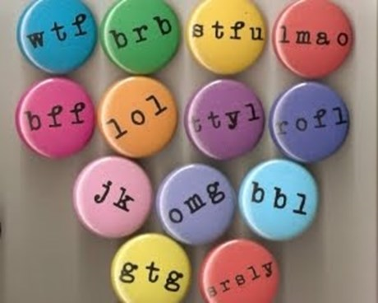
Γιατί χρησιμοποιούνται τα αρκτικόλεξα αυτά;
Οι συντάκτες του λεξικού κατέληξαν στο συμπέρασμα ότι οι χρήστες του Διαδικτύου και των υπηρεσιών γραπτών μηνυμάτων στα κινητά τηλέφωνα θεωρούν απείρως πιο εύκολο και γρήγορο να πληκτρολογήσουν ένα αρκτικόλεξο από το να γράψουν ολόκληρες τις λέξεις.
Επίσης, οι βραχυγραφίες «βοηθούν» τους χρήστες να γράψουν περισσότερες λέξεις σε πλατφόρμες όπου υπάρχει όριο στον αριθμό χαρακτήρων που μπορεί κανείς να χρησιμοποιήσει (π.χ. στο Twitter ή στα SMS).

Slide 14
Εmojis ή Εmoticons
Πολύχρωμα, χαριτωμένα εικονίδια που στόχο έχουν να εκφράσουν κάποια συναισθήματα. Με την χρήση τους κερδίζεις χρόνο και δεν χρειάζεται να πληκτρολογείς λέξεις. Παράλληλα αποτελούν και «κώδικα».
Υπολογίζεται ότι 20.000.000 άνθρωποι χρησιμοποιούν πλέον τα εν λόγω εικονίδια, προκειμένου να συμπυκνώσουν και να εκφράσουν τα συναισθήματά τους.

Slide 15
Στατιστικές – έρευνες για την χρήση των ΜΚΔ (παγκοσμίως)

Slide 16
Στατιστικές – έρευνες στην Ελλάδα για την χρήση των ΜΚΔ
7 στους 10 Έλληνες χρησιμοποιούν το Ίντερνετ (69.7%), και 6 στους 10 (60,4%) σε καθημερινή βάση, σύμφωνα με την έρευνα Web ID της Focus Bari.
Η διείσδυση του Διαδικτύου βρίσκεται στο υψηλότερο επίπεδό της στο νομό Αττικής, φθάνοντας το 76,8%.
Οι Έλληνες χρήστες «σερφάρουν» πλέον περισσότερες από 2 ώρες την ημέρα (Μ.Ο 135’)
Οι άνδρες αφιερώνουν στην on-line περιήγηση 140΄, με τις γυναίκες να ακολουθούν με 129’. Ο Μ.Ο αυξάνεται στις μικρότερες ηλικίες: ηλικίες 18-24 ετών - 177΄και ηλικίας 13-17 ετών: 142’ .

Slide 17
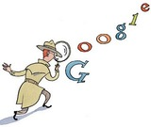
Στατιστικές – έρευνες στην Ελλάδα για την χρήση των ΜΚΔ
Οι Έλληνες χρήστες του Διαδικτύου παρουσιάζονται επίσης φανατικοί των ΜΚΔ: χρήση τους κάνει το 52,4%
Παράλληλα, αυξάνονται οι καταγγελίες για παράνομο περιεχόμενο ή δραστηριότητα στο Ίντερνετ.
Ο συνολικός αριθμός καταγγελιών, που υποβλήθηκαν στην Ελληνική Ανοικτή Γραμμή SafeLine στη διάρκεια του 2014, διαμορφώθηκε σε 3.435, ενώ το 2013 οι αναφορές είχαν ανέλθει 3.904.

Slide 18
Ο ρόλος των Μέσων Κοινωνικής Δικτύωσης στην εύρεση εργασίας
Καθοριστικό ρόλο στην αναζήτηση και εύρεση εργασίας παίζουν τα ΜΚΔ και μάλιστα αναμένεται ο ρόλος τους να γίνει ολοένα και σημαντικότερος τα επόμενα χρόνια.
Το LinkedIn είναι η πιο δημοφιλής πλατφόρμα για επαγγελματικούς σκοπούς παγκοσμίως , τόσο για τους εργοδότες (61%) όσο και για τους υποψηφίους (34%).

Slide 19
Αποτελέσματα Έρευνας (Ερωτηματολόγιο)
Συνολικό δείγμα ερωτηθέντων: 20 μαθητές (80% αγόρια, 20% κορίτσια)

Slide 21
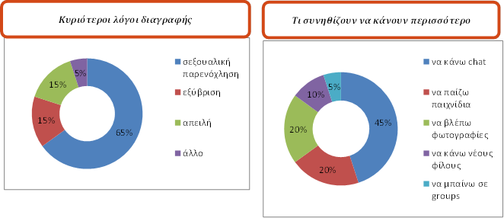

Slide 22
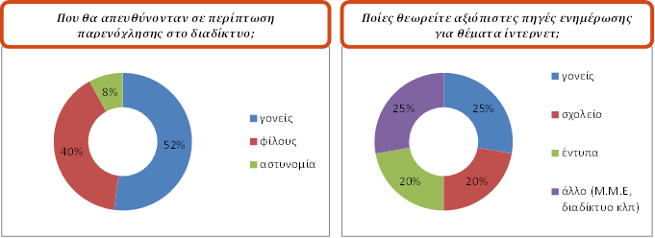

Slide 23
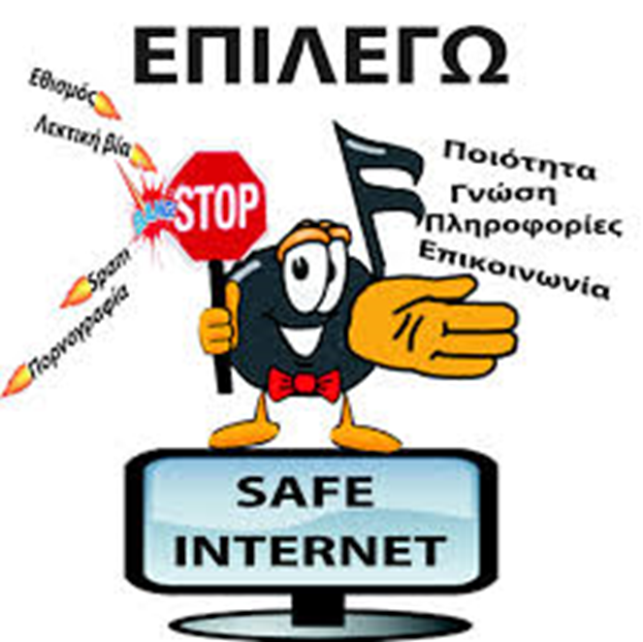
Επίλογος
Αναμφίβολα το Διαδίκτυο είναι ένα από τα σημαντικότερα επίτευγμα της σύγχρονης τεχνολογίας και αναπόσπαστο μέρος της καθημερινότητάς μας πια.
Στο χέρι μας είναι να κρατήσουμε τα θετικά του στοιχεία και να περιορίσουμε όσο μπορούμε τα αρνητικά.
Δεν ξεχνάμε:
Όλοι εμείς δημιουργούμε το Διαδίκτυο!
Εμείς είμαστε αυτοί που
μπορούμε να το
κάνουμε πιο ασφαλές!

Slide 24
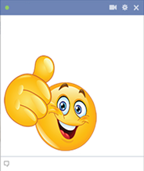
Ευχαριστούμε …………… οι μαθητές της Ά ΕΠΑΛ

